Slide 1
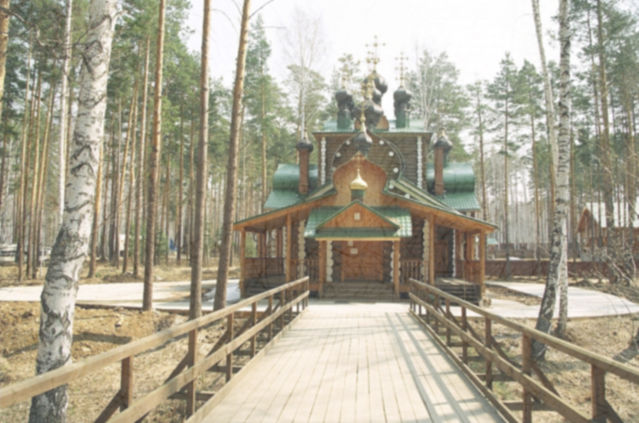
Муниципальное автономное учреждение «Средняя общеобразовательная школа № 131» г. Перми
Ганина Яма
Голицына К.В.
2018.07.10

Slide 2
Многие люди считают, что история не очень важная наука, и знать ее не обязательно ведь история рассказывает о прошлом, а значит, ее события уже не актуальны. К сожалению, современная молодёжь воспитана СМИ на культе потребления и единственная цель большинства молодых людей сегодня: веселиться, прожигать жизнь и ни о чём не думать («не грузиться»). А наша страна богата событиями печальными и радостными. Все пережил наш народ и великие войны, революции, первая отправка в космос животных, высадка человека на луну, олимпиада в нашей стране, великие победы и поражения. Мы должны все это знать и помнить. Ведь невозможно воспитать полноценного человека, не научив его уважать предков, историю страны. История нас учит рассудительности мудрости, воспитывает любовь к Родине, патриотизм. Познание истории помогает по-новому взглянуть на мир, повлиять на будущее страны.

Slide 3
Наши впечатления:
«…не зная прошлого, невозможно осмыслить и понять настоящее, заглянуть в будущее. Только через историю можно постичь духовный мир предков, понять его язык и культуру…»
Гоголева Елизавета
«…Из историй отдельных семей складывается история страны. И из истории нашей семьи - тоже. Знание истории собственной страны – это самоуважение…»
Гашилов Ярослав

Slide 4
«… Прошлое никак не изменить, как бы мы не старались, а вот настоящее и, уж тем более, будущее, пока еще оно не стало давним прошлым, человек вполне способен изменить…»
Дровняшина Кристина
«… Ну и наконец, изучая историю, мы расширяем свой кругозор. Становимся на голову умнее того, кто забросил учебник по истории, и просто листает ленту новостей во «Вконтакте»…»
Дорофеева Юлия

